Slide 1


Slide 2


INFORMATYKA
Abstrakcyjny model problemu
z grafami w tle
dr Anna Beata Kwiatkowska

Slide 3
Rozwiązywania problemów – podejście informatyczne
specyfikacja problemu: dane i wyniki
modele, pojęcia, podział na podproblemy
odkrycie rozwiązania: algorytm
i struktury danych
Programowanie
to informatyczne podejście do całego procesu rozwiązania problemu
zapis rozwiązania w języku programowania
opracowanie dokumentacji
testowanie

Slide 4
Podejście abstrakcyjne
Myślenie abstrakcyjne to zdolność pojęciowego ujmowania rzeczywistości, opisywanie jej abstrakcyjnymi pojęciami, modelami. Jest niezbędnym składnikiem kreatywności.
Jean Piaget (1896-1980, szwajcarski psycholog, filozof, socjolog, pedagog) - teoria rozwoju poznawczego umysłu dziecka
1 faza: od 0 do 2 roku życia dzieci uczą się przez zmysły, ich świat jest doświadczeniem fizycznym sensoryczno-motorycznym
2 faza: od 2 do 7 roku życia dzieci starają się uaktywnić swoją wyobraźnię; mają bardzo egocentryczne spojrzenie na świat (przedoperacyjna)
3 faza: od 7 do 11 roku życia dziecko stosuje logikę i alternatywne perspektywy, co pomaga pojąć związki przyczynowo skutkowe; dzieci mają problem z pojęciami abstrakcyjnymi (faza operacji konkretnej)
4 faza: od 12 roku życia dzieci zaczynają myśleć abstrakcyjnie, co pozwala przekroczyć granicę czasu i przestrzeni (faza operacji formalnych)

Slide 5
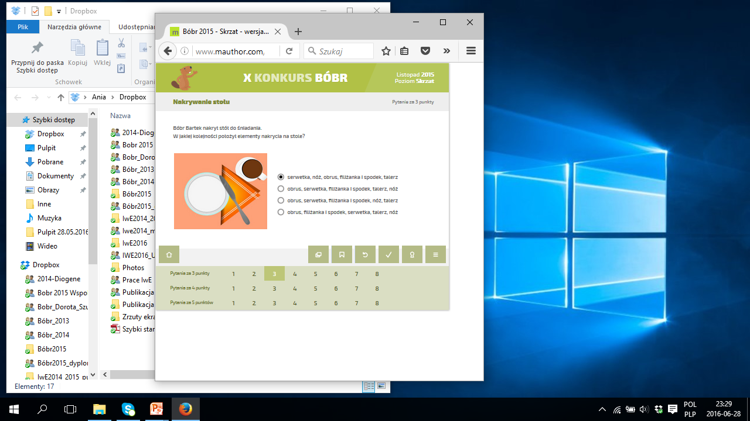
Przykładowy problem - kolejność czynności

Slide 6
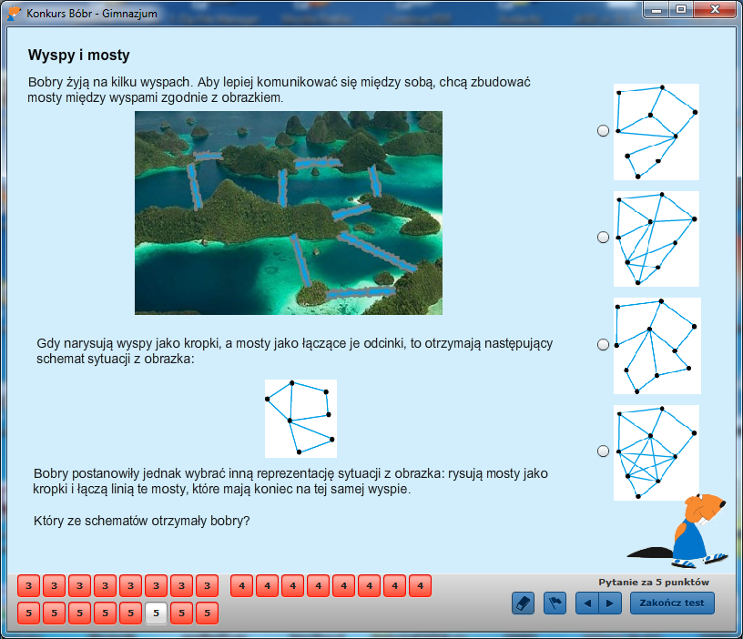
Przykładowy problem – model grafu dla problemu

Slide 7
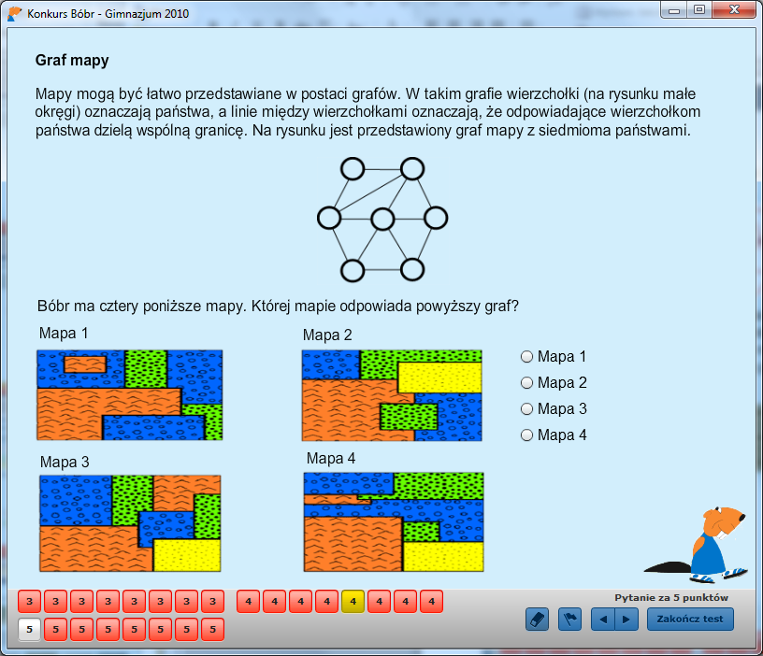
Przykładowy problem – model grafu dla problemu

Slide 8
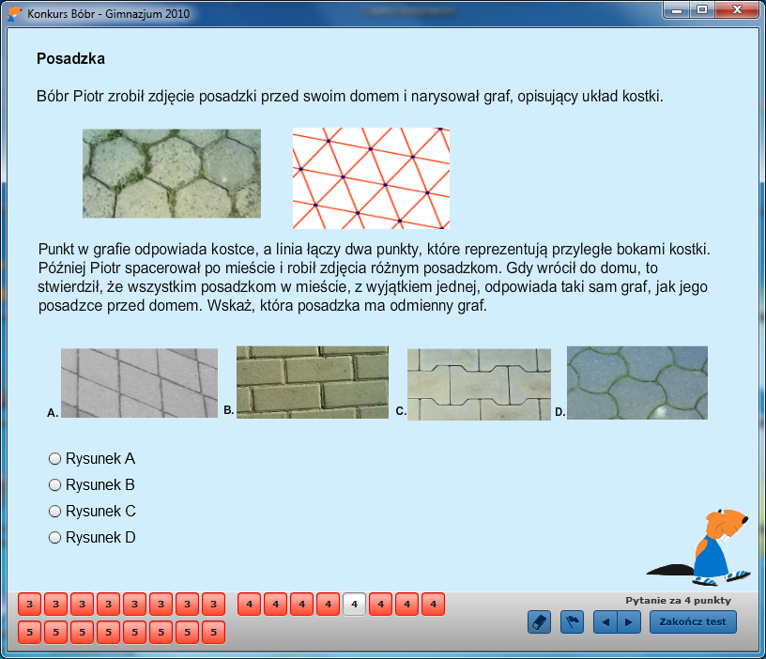
Przykładowy problem – model grafu dla problemu

Slide 9
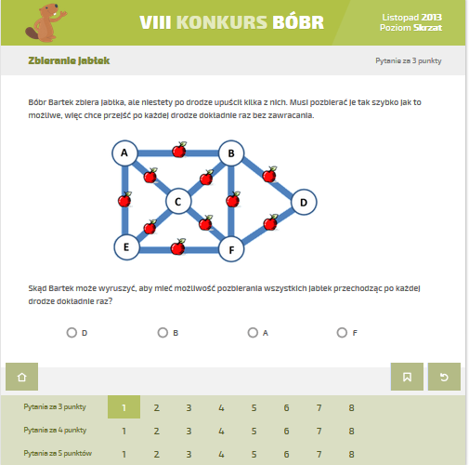
Przykładowy problem – algorytmy dla grafów

Slide 10
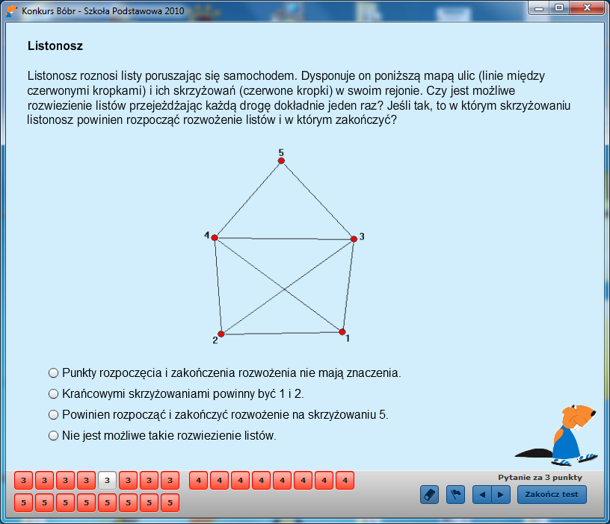
Przykładowy problem – algorytmy dla grafów

Slide 11
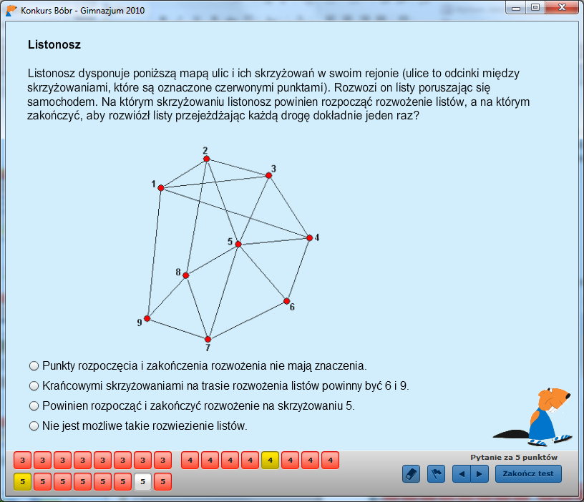
Przykładowy problem – algorytmy dla grafów

Slide 12
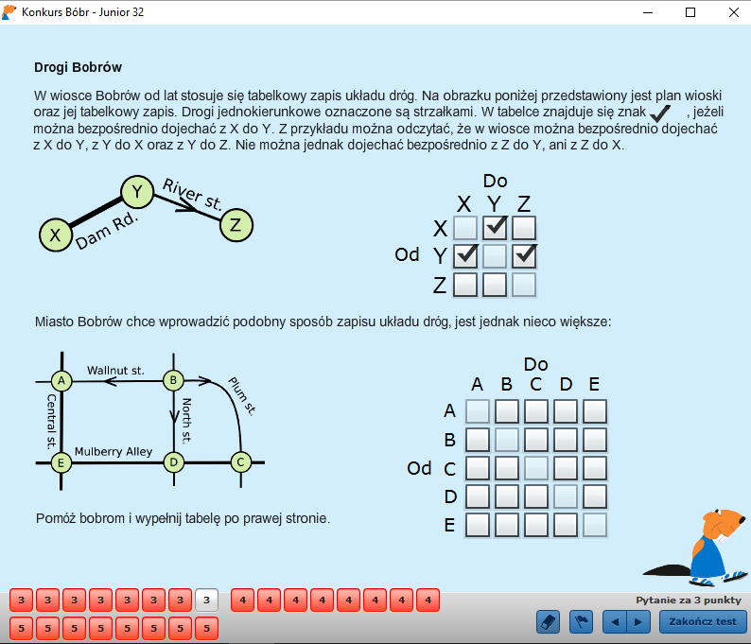
Jak pamiętać graf w komputerze?

Slide 13
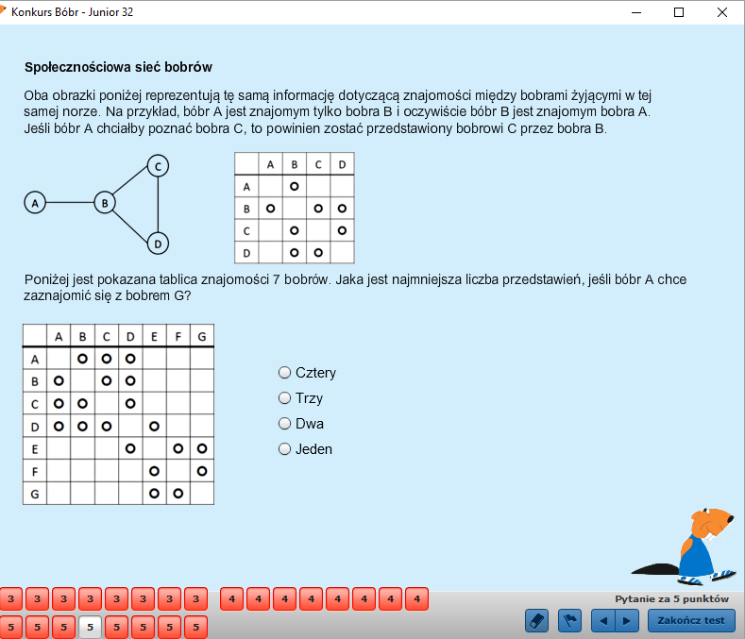
Abstrakcyjne struktury danych

Slide 14
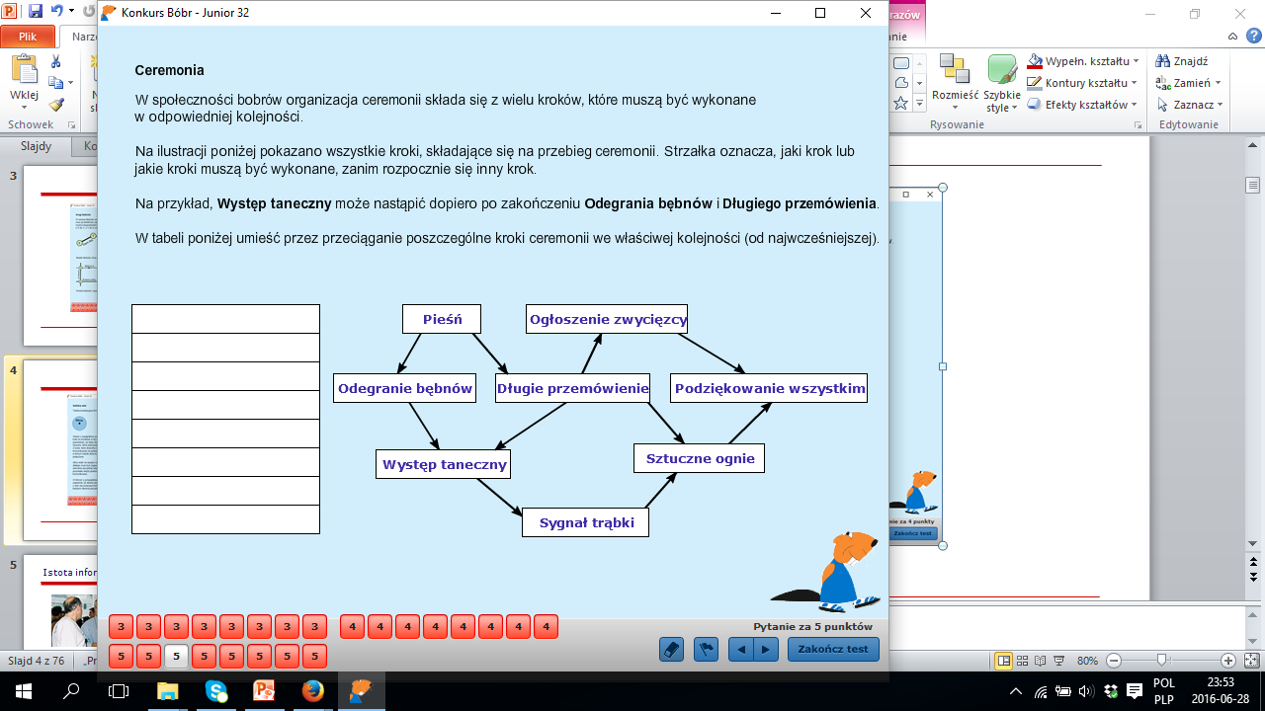
Przykładowy problem – kolejność czynności

Slide 15
Od problemu do modelu w postaci grafu

Slide 16
Model abstrakcyjny i algorytm
Pieśń

Slide 17
Model abstrakcyjny i algorytm
Pieśń
Odegranie bębnów

Slide 18
Model abstrakcyjny i algorytm
Pieśń
Odegranie bębnów
Długie przemówienie

Slide 19
Model abstrakcyjny i algorytm
Pieśń
Odegranie bębnów
Długie przemówienie
Występ taneczny

Slide 20
Model abstrakcyjny i algorytm
Pieśń
Odegranie bębnów
Długie przemówienie
Występ taneczny
Sygnał trąbki

Slide 21
Model abstrakcyjny i algorytm
Pieśń
Odegranie bębnów
Długie przemówienie
Występ taneczny
Sygnał trąbki
Ogłoszenie zwycięzcy

Slide 22
Model abstrakcyjny i algorytm
Pieśń
Odegranie bębnów
Długie przemówienie
Występ taneczny
Sygnał trąbki
Ogłoszenie zwycięzcy
Sztuczne ognie

Slide 23
Model abstrakcyjny i algorytm
Pieśń
Odegranie bębnów
Długie przemówienie
Występ taneczny
Sygnał trąbki
Ogłoszenie zwycięzcy
Sztuczne ognie
Podziękowanie wszystkim

Slide 24
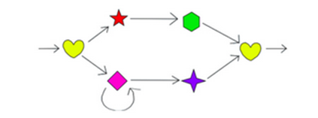

Przykładowe problemy z grafami w tle
Układanie w logicznym porządku obrazków, tekstów, poleceń składających się m.in. na codzienne czynności.
Konkurs Bóbr
Narysuj szlaczek postępując zgodnie z poniższym schematem:
Narysuj schemat, według którego może powstać poniższy szlaczek:

Slide 25
Przykładowe problemy z grafami w tle
Rozwiązywanie zadań, zagadek i łamigłówek prowadzących do odkrywania algorytmów.
Które figury potrafisz narysować bez odrywania kredki od kartki, rysując każdy odcinek dokładnie raz, rozpoczynając i kończąc w tym samym miejscu?

Slide 26
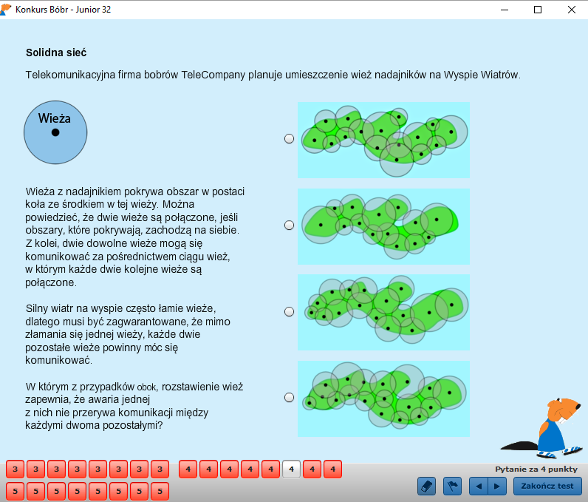
Trudniejsze problemy z grafami w tle

Slide 27
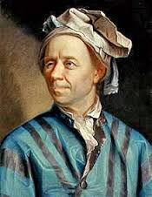
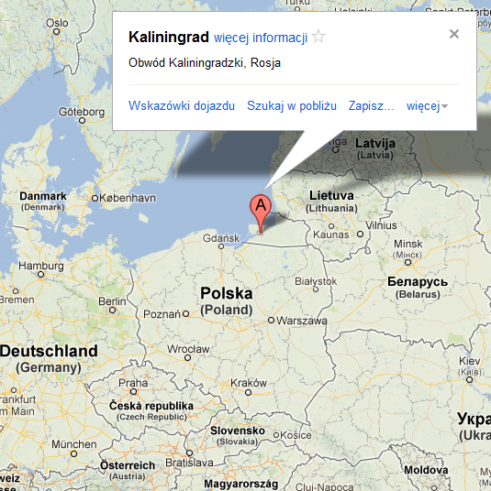
Grafy - historia
„Czytajcie Eulera, czytajcie go
– jest mistrzem nas wszystkich.”
Pierre Simon de Laplace
Leonhard Euler – szwajcarski matematyk i fizyk (rachunek różniczkowy, analiza matematyczna, mechanika, optyka, astronomia), jeden z najwybitniejszych w historii
1736 rok – zagadnienie mostów królewieckich – pierwsza praca na temat teorii grafów
Królewiec (Königsberg) – miasto w Rosji u ujścia rzeki Pregoły do Bałtyku (dzisiaj Kaliningrad)

Slide 28
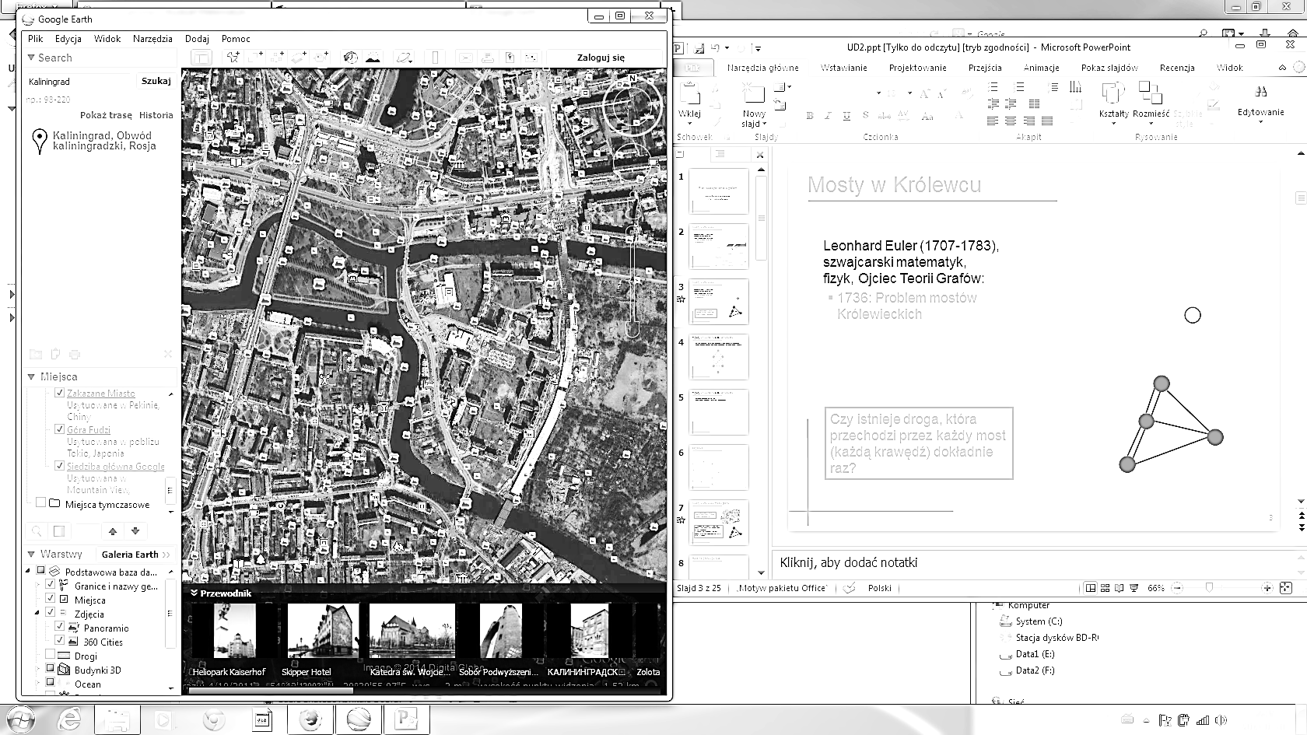
Model abstrakcyjny problemu
Problem istnienia cyklu Eulera:
Czy można przejść przez każdy most tylko raz i wrócić do miejsca, z którego się wyruszyło?

Slide 29
Graf
G (V, E) – V jest niepustym zbiorem wierzchołków, E jest zbiorem
krawędzi, przy czym E ⊆ {{v ,u}: v, u ∈ V}.
Przyjmujemy się oznaczenia:
|V| = n liczba wierzchołków,
|E| = m liczba krawędzi
N(v) – zbiór sąsiadów wierzchołka v
(krawędzi incydentnych)
|N(v)| = deg(v) – stopień wierzchołka v
Drogą o długości n nazywamy ciąg krawędzi e₁, e₂, …,e_{n},
gdzie e_{i}∈ E dla 1≤i ≤n, wraz z ciągiem wierzchołków v₁, v₂, …, v_{n+1},
gdzie v_{i} ∈ V dla 1≤i ≤n+1, kolejno połączonych z tymi krawędziami.
Cykl to droga zamknięta, w której wszystkie krawędzie są różne.

Slide 30
Problem mostów królewieckich
Twierdzenie:
Graf, który ma cykl Eulera, musi mieć wszystkie wierzchołki stopnia parzystego.
Dowód:
Wychodząc z dowolnego wierzchołka cyklu Eulera, poruszając się po tym cyklu usuwamy krawędzie, po których przeszliśmy.
Gdy dochodzimy do wierzchołka, usuwamy jedną krawędź dochodzącą do niego i jedną z niego wychodzącą. W każdym wypadku to usuwanie spowoduje zmniejszenie stopnia wierzchołka o 2.
Ostatecznie zostaną usunięte wszystkie krawędzie i wszystkie wierzchołki będą miały stopień 0. Zatem wszystkie wierzchołki musiały mieć na początku stopień parzysty. □

Slide 31
Model grafu – reprezentacja komputerowa
0
1
2
3
4
0
0
0 | 0 | 0 | 0 | 0
0 | 0 | 0 | 0 | 0
0 | 0 | 0 | 0 | 0
0 | 0 | 0 | 0 | 0
0 | 0 | 0 | 0 | 0
Macierz
sąsiedztwa
1
2
1
2
3
4
0
4
3
1
Listy
sąsiadów
2
3
4

Slide 32
Model grafu – reprezentacja komputerowa
0
1
2
3
4
0
0
0 | 1 | 0 | 0 | 0
1 | 0 | 0 | 0 | 0
0 | 0 | 0 | 0 | 0
0 | 0 | 0 | 0 | 0
0 | 0 | 0 | 0 | 0
Macierz
sąsiedztwa
1
2
1
2
3
4
0
1
4
3
1
0
Listy
sąsiadów
2
3
4

Slide 33
Model grafu – reprezentacja komputerowa
0
1
2
3
4
0
0
0 | 1 | 1 | 0 | 0
1 | 0 | 0 | 0 | 0
1 | 0 | 0 | 0 | 0
0 | 0 | 0 | 0 | 0
0 | 0 | 0 | 0 | 0
Macierz
sąsiedztwa
1
2
1
2
3
4
0
1 2
4
3
1
0
Listy
sąsiadów
2
0
3
4

Slide 34
Model grafu – reprezentacja komputerowa
0
1
2
3
4
0
0
0 | 1 | 1 | 0 | 0
1 | 0 | 1 | 1 | 1
1 | 1 | 0 | 1 | 1
0 | 1 | 1 | 0 | 1
0 | 1 | 1 | 1 | 0
Macierz
sąsiedztwa
1
2
1
2
3
4
0
1 2
4
3
1
0 2 3 4
Listy
sąsiadów
2
0 1 3 4
3
1 2 4
4
1 2 3

Slide 35
Kiedy graf ma cykl, a kiedy drogę Eulera?
0
1
2
3
4
0
0 | 1 | 1 | 0 | 0
1 | 0 | 1 | 1 | 1
1 | 1 | 0 | 1 | 1
0 | 1 | 1 | 0 | 1
0 | 1 | 1 | 1 | 0
Macierz
sąsiedztwa
1
2
3
4
Która z tych reprezentacji bardziej się opłaca?
0
1 2
1
0 2 3 4
Listy
sąsiadów
2
0 1 3 4
3
1 2 4
4
1 2 3

Slide 36
Słownik
nieposortowany zestaw par klucz:wartość
modyfikowalny
kluczem może być dowolny, niemodyfikowalny typ (liczba, łańcuch, krotka – jeśli jej element jest typem niezmiennym), klucze muszą być unikatowe (są zamiast indeksów)
wartością może być dowolny obiekt Pythona
implementacja - tablice haszujące dodatkowo optymalizowane – szybkie wydobywanie danych
Przykłady słowników:
rzymskie = {1000:"M", 900:"CM", 500:"D",
400:"CD", 100:"C", 90:"XC",
50:"L",40:"XL", 10:"X", 9:"IX",
5:"V", 4:"IV", 1:"I"}
przeciwnik_1={'kolor':'czarny', 'liczba':100, 'punkty':10}
częstość_liter={'a': 5, 'b': 2, 'r': 2, 'k': 1, 'd': 1}
graf={0:[2],1:[2,3],2:[0,1,3],3:[1,2]}

Slide 37
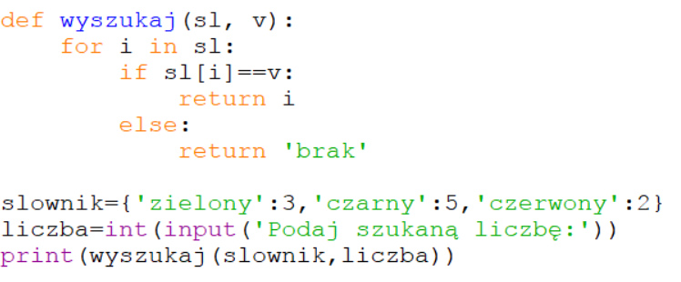
Słownik – przykładowe programy
Wyszukiwanie wartości w słowniku

Slide 38
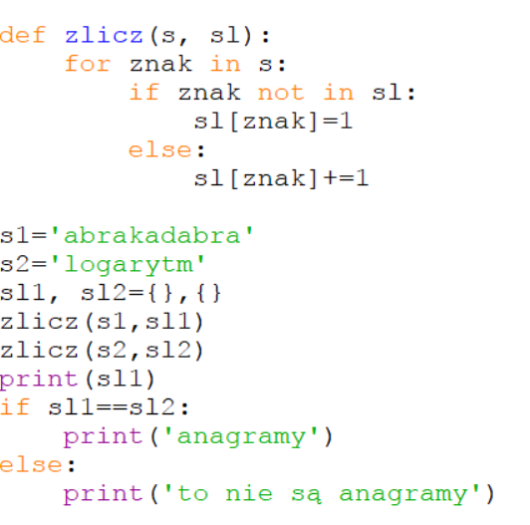
Słownik – przykładowe programy
Anagramy

Slide 39
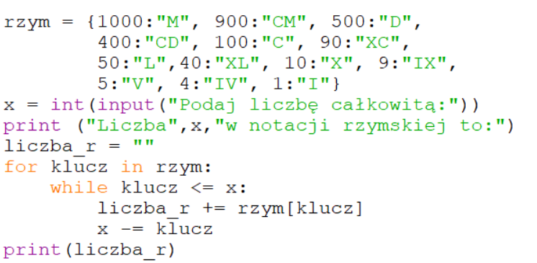
Słownik – przykładowe programy
Zapis rzymski liczb

Slide 40
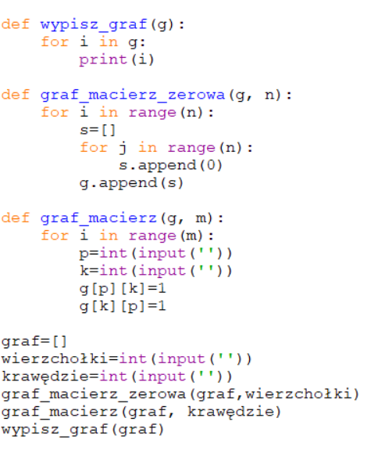
Grafy – macierz sąsiedztwa - przypomnienie
0
1
2
4
3
0
1
2
3
4
0
0 | 1 | 1 | 0 | 0
1 | 0 | 1 | 1 | 1
1 | 1 | 0 | 1 | 1
0 | 1 | 1 | 0 | 1
0 | 1 | 1 | 1 | 0
Macierz
sąsiedztwa
1
2
3
4

Slide 41
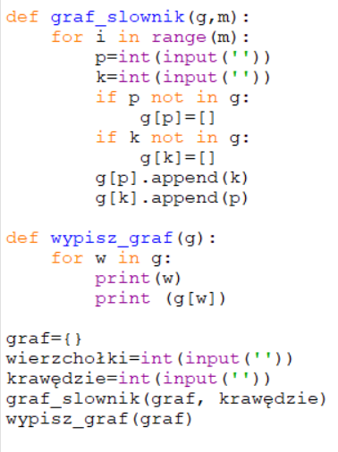
Grafy – lista sąsiadów - przypomnienie
0
1
2
4
3
0
1 2
1
0 2 3 4
Listy
sąsiadów
2
0 1 3 4
3
1 2 4
4
1 2 3

Slide 42
Którą reprezentację wybrać dla grafu?
Przykładowe problemy:
Jeśli w algorytmie przeważają operacje dodawania lub usuwania krawędzi:
Przy reprezentacji w postaci macierzy sąsiedztwa operacja dodawania i usuwania krawędzi jest operacją stałą O(1).
Przy reprezentacji w postaci listy sąsiadów np. operacja usuwania krawędzi zależy od stopni wierzchołków połączonych tą krawędzią. O(max(deg(v),deg(u)), gdzie {v,u} krawędź.
Jeśli w algorytmie przeglądamy wszystkie krawędzie:
Przy reprezentacji w postaci macierzy sąsiedztwa przeglądamy wszystkie jej pola, O(n²)
Przy reprezentacji w postaci listy sąsiadów przeglądamy wszystkie wierzchołki i ich sąsiadów, O(n+m)
O doborze struktur decyduje programista, mając na uwadze uzyskanie jak najmniejszej złożoności pamięciowej i czasowej.

Slide 43
Prezentacja algorytmu - sortowanie topologiczne
Zastosowanie: ustalanie kolejności czynności, np.
kolejność ubieranych rzeczy (jedne możemy ubierać niezależnie od drugich, inne musimy ubrać przed innymi), kolejność czynności przy gotowaniu, pieczeniu;
kolejność czynności w produkcji np. samochodów, samolotów, itp.;
w dowolnych sytuacjach, gdzie określone czynności muszą być wykonane wcześniej, a inne później.
Model sytuacji – digraf (graf skierowany)
Wierzchołki – czynności
Łuki (krawędzie skierowane)
określają kolejność
4
5
2
1
3
6
0

Slide 44
Sortowanie topologiczne
Sortowanie topologiczne - uporządkowanie wierzchołków digrafu acyklicznego D w taki sposób, że jeśli istnieje w D łuk z wierzchołka u do v, to w szukanym uporządkowaniu wierzchołek u występuje przed wierzchołkiem v.
D
4
5
2
1
6
3
0

Slide 45
Sortowanie topologiczne
Dane:
n=7, m=9
0 4
0 2
1 0
1 4
3 1
4 2
5 4
5 1
6 2
4
Struktury:
Lista sąsiadów:
0 1 2 3 4 5 6
5
2
Stopnie N+:
0 1 2 3 4 5 6
0 0 0 0 0 0 0
1
6
3
0

Slide 46
Sortowanie topologiczne
Dane:
n=7, m=9
0 4
0 2
1 0
1 4
3 1
4 2
5 4
5 1
6 2
4
Struktury:
Lista sąsiadów:
0 1 2 3 4 5 6
4
5
2
Stopnie N+:
0 1 2 3 4 5 6
0 0 0 0 1 0 0
1
6
3
0

Slide 47
Sortowanie topologiczne
Dane:
n=7, m=9
0 4
0 2
1 0
1 4
3 1
4 2
5 4
5 1
6 2
4
Struktury:
Lista sąsiadów:
0 1 2 3 4 5 6
4
2
5
2
Stopnie N+:
0 1 2 3 4 5 6
0 0 1 0 1 0 0
1
6
3
0

Slide 48
Sortowanie topologiczne
Dane:
n=7, m=9
0 4
0 2
1 0
1 4
3 1
4 2
5 4
5 1
6 2
4
Struktury:
Lista sąsiadów:
0 1 2 3 4 5 6
4 0
2
5
2
Stopnie N+:
0 1 2 3 4 5 6
1 0 1 0 1 0 0
1
6
3
0

Slide 49
Sortowanie topologiczne
Dane:
n=7, m=9
0 4
0 2
1 0
1 4
3 1
4 2
5 4
5 1
6 2
4
Struktury:
Lista sąsiadów:
0 1 2 3 4 5 6
4 0
2 4
5
2
Stopnie N+:
0 1 2 3 4 5 6
1 0 1 0 2 0 0
1
6
3
0

Slide 50
Sortowanie topologiczne
Dane:
n=7, m=9
0 4
0 2
1 0
1 4
3 1
4 2
5 4
5 1
6 2
4
Struktury:
Lista sąsiadów:
0 1 2 3 4 5 6
4 0 1
2 4
5
2
Stopnie N+:
0 1 2 3 4 5 6
1 1 1 0 2 0 0
1
6
3
0

Slide 51
Sortowanie topologiczne
Dane:
n=7, m=9
0 4
0 2
1 0
1 4
3 1
4 2
5 4
5 1
6 2
4
Struktury:
Lista sąsiadów:
0 1 2 3 4 5 6
4 0 1 2
2 4
5
2
Stopnie N+:
0 1 2 3 4 5 6
1 1 2 0 2 0 0
1
6
3
0

Slide 52
Sortowanie topologiczne
Dane:
n=7, m=9
0 4
0 2
1 0
1 4
3 1
4 2
5 4
5 1
6 2
4
Struktury:
Lista sąsiadów:
0 1 2 3 4 5 6
4 0 1 2 4
2 4
5
2
Stopnie N+:
0 1 2 3 4 5 6
1 1 2 0 3 0 0
1
6
3
0

Slide 53
Sortowanie topologiczne
Dane:
n=7, m=9
0 4
0 2
1 0
1 4
3 1
4 2
5 4
5 1
6 2
4
Struktury:
Lista sąsiadów:
0 1 2 3 4 5 6
4 0 1 2 4
2 4 1
5
2
Stopnie N+:
0 1 2 3 4 5 6
1 2 2 0 3 0 0
1
6
3
0

Slide 54
Sortowanie topologiczne
Dane:
n=7, m=9
0 4
0 2
1 0
1 4
3 1
4 2
5 4
5 1
6 2
4
Struktury:
Lista sąsiadów:
0 1 2 3 4 5 6
4 0 1 2 4 2
2 4 1
5
2
Stopnie N+:
0 1 2 3 4 5 6
1 2 3 0 3 0 0
1
6
3
0

Slide 55
Sortowanie topologiczne
Dane:
n=7, m=9
0 4
0 2
1 0
1 4
3 1
4 2
5 4
5 1
6 2
4
Struktury:
Lista sąsiadów:
0 1 2 3 4 5 6
4 0 1 2 4 2
2 4 1
5
2
Stopnie N+:
0 1 2 3 4 5 6
1 2 3 0 3 0 0
1
6
3
0
Q: 3, 5, 6

Slide 56
Sortowanie topologiczne
Dane:
n=7, m=9
0 4
0 2
1 0
1 4
3 1
4 2
5 4
5 1
6 2
4
Struktury:
Lista sąsiadów:
0 1 2 3 4 5 6
4 0 1 2 4 2
2 4 1
5
2
Stopnie N+:
0 1 2 3 4 5 6
1 2 3 0 3 0 0
1
6
3
0
Q: 3, 5, 6,
Kolejność: 3,

Slide 57
Sortowanie topologiczne
Dane:
n=7, m=9
0 4
0 2
1 0
1 4
3 1
4 2
5 4
5 1
6 2
4
Struktury:
Lista sąsiadów:
0 1 2 3 4 5 6
4 0 1 2 4 2
2 4 1
5
2
Stopnie N+:
0 1 2 3 4 5 6
1 1 3 0 3 0 0
1
6
3
0
Q: 3, 5, 6,
Kolejność: 3,

Slide 58
Sortowanie topologiczne
Dane:
n=7, m=9
0 4
0 2
1 0
1 4
3 1
4 2
5 4
5 1
6 2
4
Struktury:
Lista sąsiadów:
0 1 2 3 4 5 6
4 0 1 2 4 2
2 4 1
5
2
Stopnie N+:
0 1 2 3 4 5 6
1 0 3 0 2 0 0
1
6
3
0
Q: 3, 5, 6, 1
Kolejność: 3, 5,

Slide 59
Sortowanie topologiczne
Dane:
n=7, m=9
0 4
0 2
1 0
1 4
3 1
4 2
5 4
5 1
6 2
4
Struktury:
Lista sąsiadów:
0 1 2 3 4 5 6
4 0 1 2 4 2
2 4 1
5
2
Stopnie N+:
0 1 2 3 4 5 6
1 0 2 0 2 0 0
1
6
3
0
Q: 3, 5, 6, 1
Kolejność: 3, 5,

Slide 60
Sortowanie topologiczne
Dane:
n=7, m=9
0 4
0 2
1 0
1 4
3 1
4 2
5 4
5 1
6 2
4
Struktury:
Lista sąsiadów:
0 1 2 3 4 5 6
4 0 1 2 4 2
2 4 1
5
2
Stopnie N+:
0 1 2 3 4 5 6
0 0 2 0 1 0 0
1
6
3
0
Q: 3, 5, 6, 1, 0
Kolejność: 3, 5, 6, 1,

Slide 61
Sortowanie topologiczne
Dane:
n=7, m=9
0 4
0 2
1 0
1 4
3 1
4 2
5 4
5 1
6 2
4
Struktury:
Lista sąsiadów:
0 1 2 3 4 5 6
4 0 1 2 4 2
2 4 1
5
2
Stopnie N+:
0 1 2 3 4 5 6
0 0 1 0 0 0 0
1
6
3
0
Q: 3, 5, 6, 1, 0, 4,
Kolejność: 3, 5, 6, 1, 0, 4,

Slide 62
Sortowanie topologiczne
Dane:
n=7, m=9
0 4
0 2
1 0
1 4
3 1
4 2
5 4
5 1
6 2
4
Struktury:
Lista sąsiadów:
0 1 2 3 4 5 6
4 0 1 2 4 2
2 4 1
5
2
Stopnie N+:
0 1 2 3 4 5 6
0 0 0 0 0 0 0
1
6
3
0
Q: 3, 5, 6, 1, 0, 4, 2
Kolejność: 3, 5, 6, 1, 0, 4,

Slide 63
Sortowanie topologiczne
Dane:
n=7, m=9
0 4
0 2
1 0
1 4
3 1
4 2
5 4
5 1
6 2
4
Struktury:
Lista sąsiadów:
0 1 2 3 4 5 6
4 0 1 2 4 2
2 4 1
5
2
Stopnie N+:
0 1 2 3 4 5 6
0 0 0 0 0 0 0
1
6
3
0
Q: 3, 5, 6, 1, 0, 4, 2
Kolejność: 3, 5, 6, 1, 0, 4, 2

Slide 64
Grafy – modelowanie i algorytmy
Działanie automatów do kawy, biletów – drzewa
Budowa dróg między miastami o jak najmniejszym koszcie całkowitym inwestycji – minimalne drzewo rozpinające grafu
Ustalanie kolejności czynności możliwych do wykonania, np. przy produkcji – sortowanie topologiczne
Przepływnie pakietów informacji w sieci Internet, zagadnienia transportowe – przepływy w sieciach
Przydział czynności w zależności od predyspozycji wykonawców – grafy dwudzielne
Kojarzenie małżeństw – pełne skojarzenie grafu dwudzielnego
itd.

Slide 65
Dziękuję za uwagę
Anna Beata Kwiatkowska
aba@mat.umk.pl

